Slide 1

TRƯỜNG TIỂU HỌC LÊ LỢI
Chào mừng quý thầy cô về dự giờ, thăm lớp
Môn Toán - Lớp 3A
Bài: Bảng chia 9 ( tiết 2)
Người thực hiện:
Vũ Thị Hiền

Slide 3
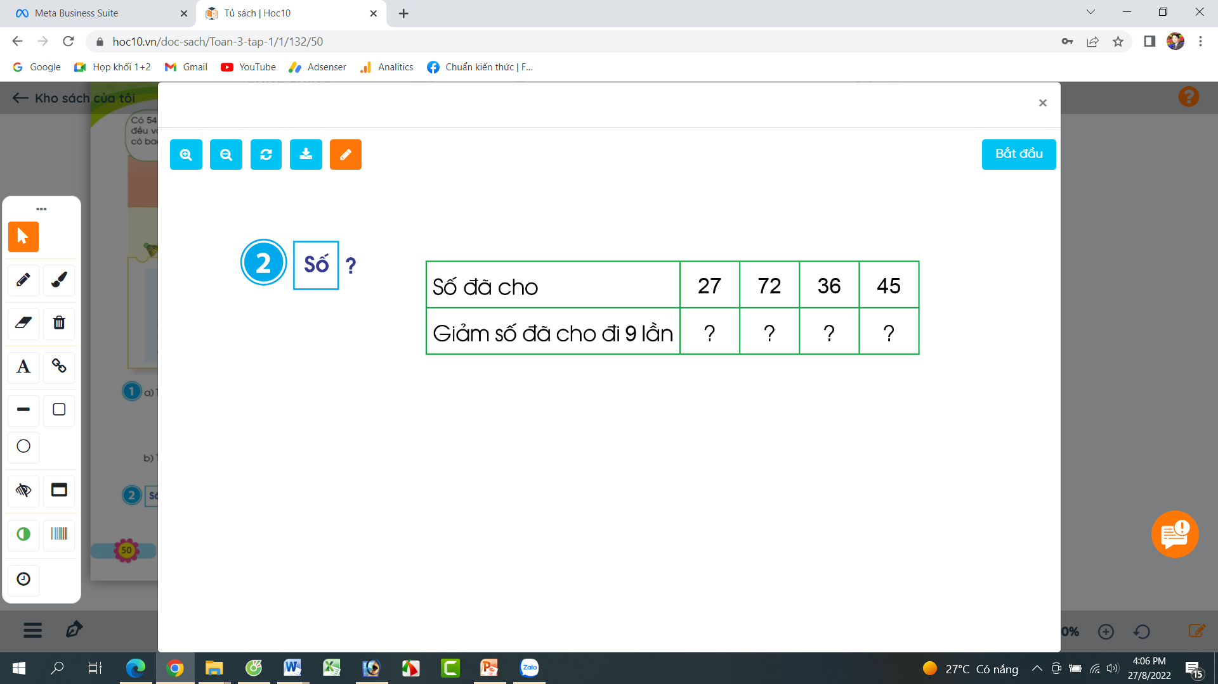
3
8
4
5

Slide 4
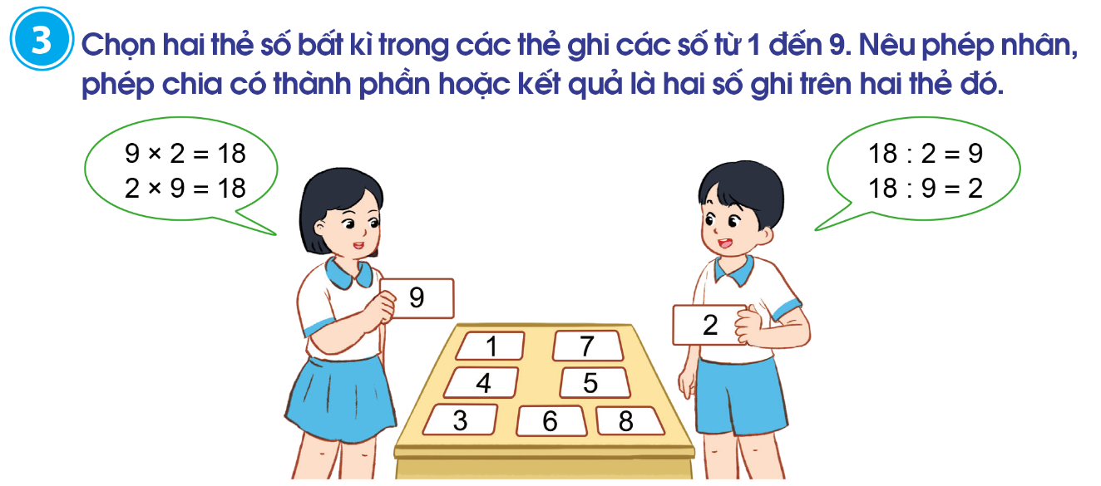

Slide 6
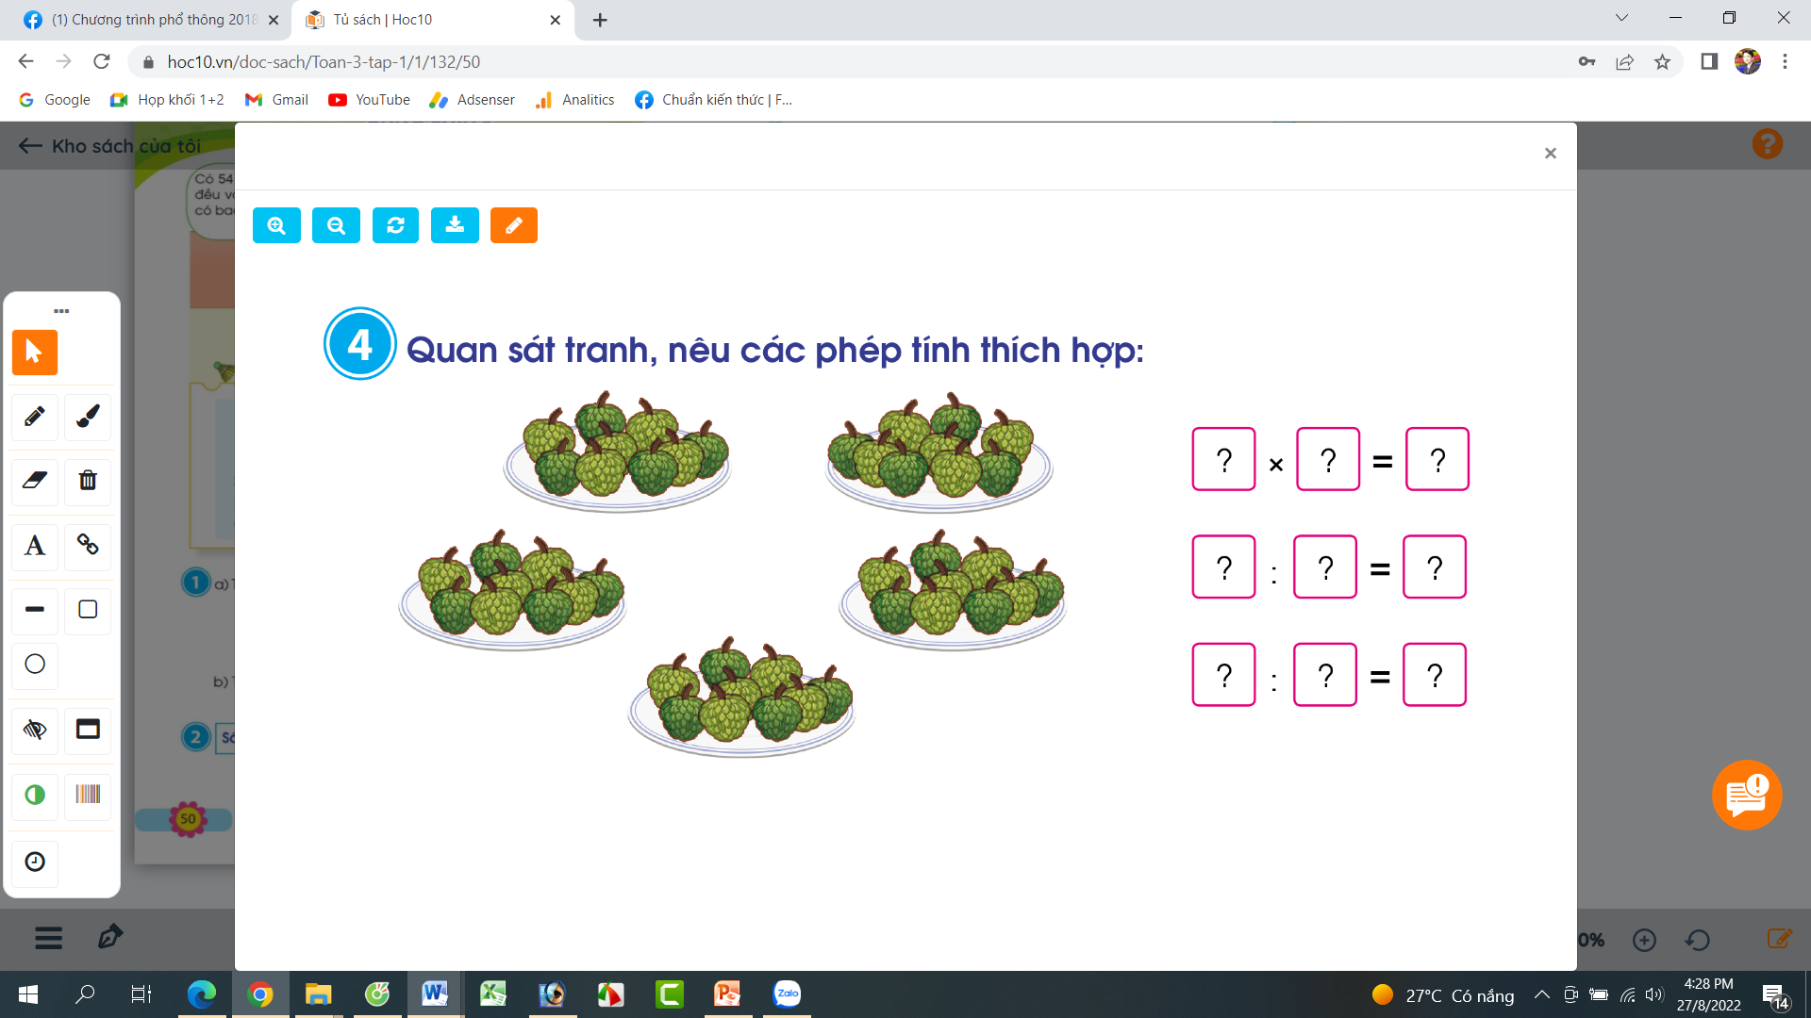
9
5
45
45
9
5
45
5
9

Slide 7
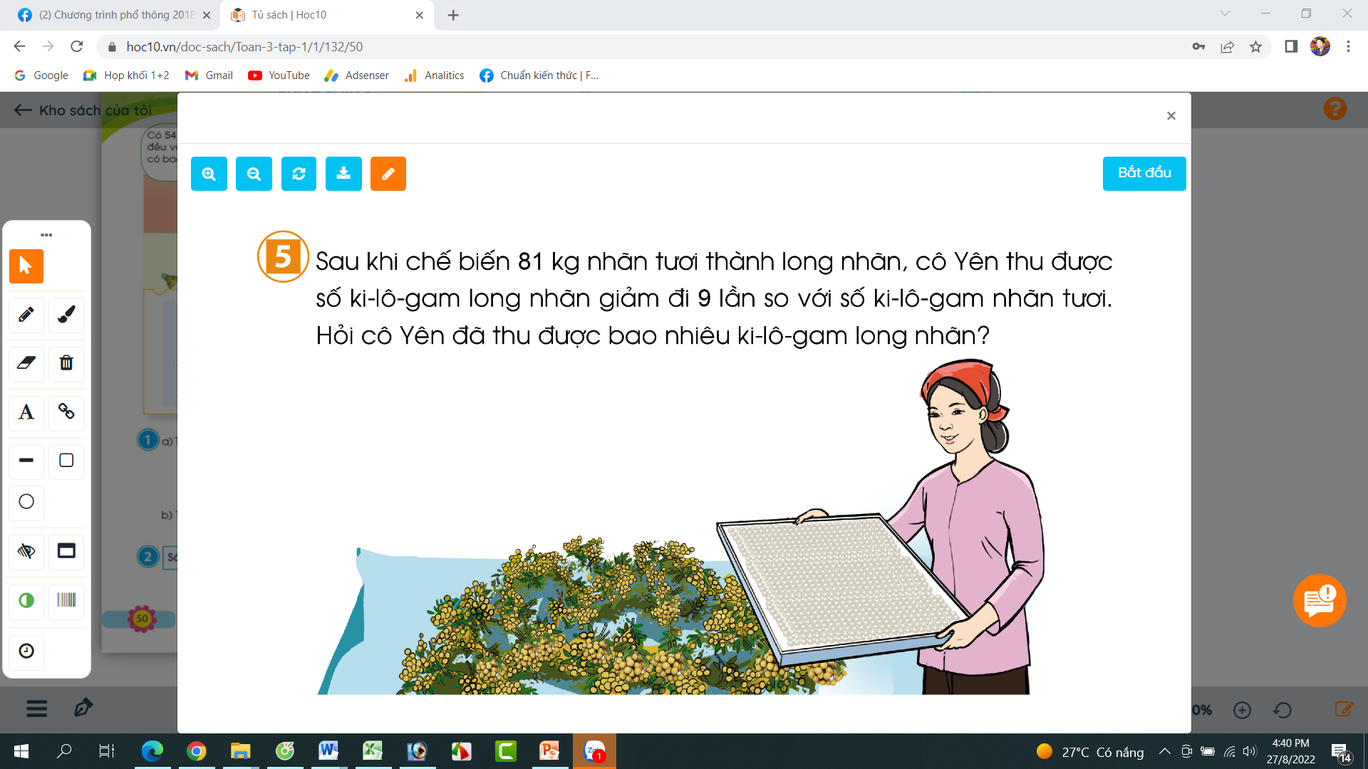
5. Sau khi chế biến 81 kg nhãn tươi thành long nhãn, cô Yên thu được số ki-lô-gam long nhãn đã giảm đi 9 lần so với số ki-lô-gam nhãn tươi. Hỏi cô Yên đã thu được bao nhiêu ki-lô-gam long nhãn?
Tóm tắt
- Chế biến 81 kg nhãn tươi.
- Số long nhãn: giảm 9 lần.
- Cô Yên thu: ….kg long nhãn?
Bài giải
Cô Yên đã thu được số ki-lô-gam long nhãn là:
81 : 9 = 9 (kg)
Đáp số: 9 kg long nhãn

Slide 8

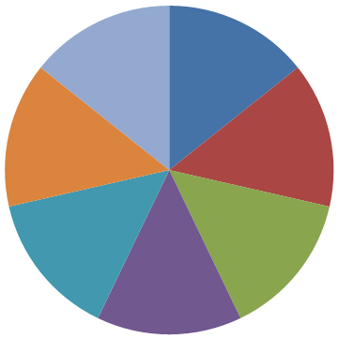

TRÒ CHƠI: CHIẾC NÓN KÌ DIỆU
1
2
3
7
3
2
6
4
5
1
4
5
6
7
BẮT ĐẦU QUAY

Slide 10

XIN CHÂN THÀNH CẢM ƠN
QUÝ THẦY CÔ GIÁO VÀ CÁC EM

